Slide 1
Автор презентации: Волошина Наталья Евгеньевна
Нефтеюганское районное муниципальное общеобразовательное бюджетное учреждение
«Усть-Юганская средняя общеобразовательная школа»
посёлок Усть-Юган Нефтеюганского района
Ханты-Мансийского автономного округа-Югры
Царство Грибы:
многообразие и значение.

Slide 2
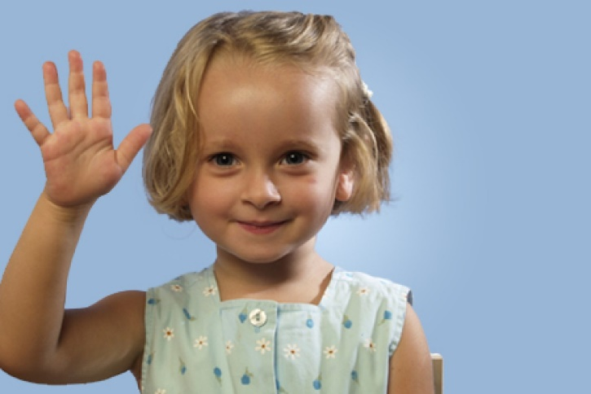
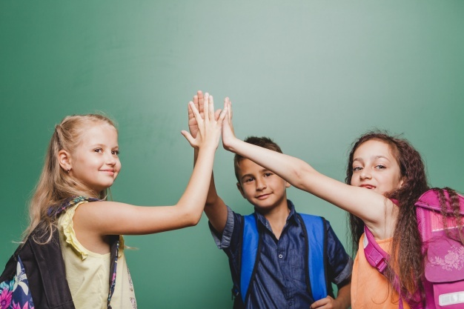
Приём «Улыбка»

Slide 3
Как вы думаете, О чём пойдёт речь на уроке?
Сегодня мы с вами отправимся в царство живых существ, большинство которых обитает на суше, некоторые встречаются в воде. Поселяются они на растительных и животных останках, на живых организмах, на продуктах питания, на металлических и резиновых изделия и даже на штукатурке в квартире. Могут жить и почве.
Одним словом, встречаются повсеместно.

Slide 4
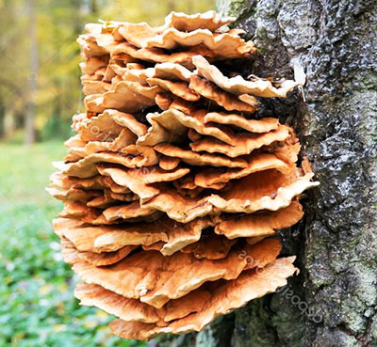
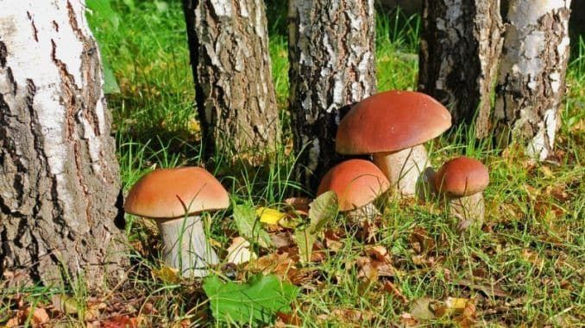
Отгадав загадку, узнаете тему урока
Что за чудище такое?
То поменьше, то большое.
Можно встретить под березой,
На пеньке, среди травы.
Можно в баночке литровой,
И на хлебе те дары.
Могут паразитом быть
Злаков урожай сгубить.
Могут портить древесину,
Поселившись на стволах.
Могут в тесте
размножаться,
Если тесто на дрожжах.

Slide 5
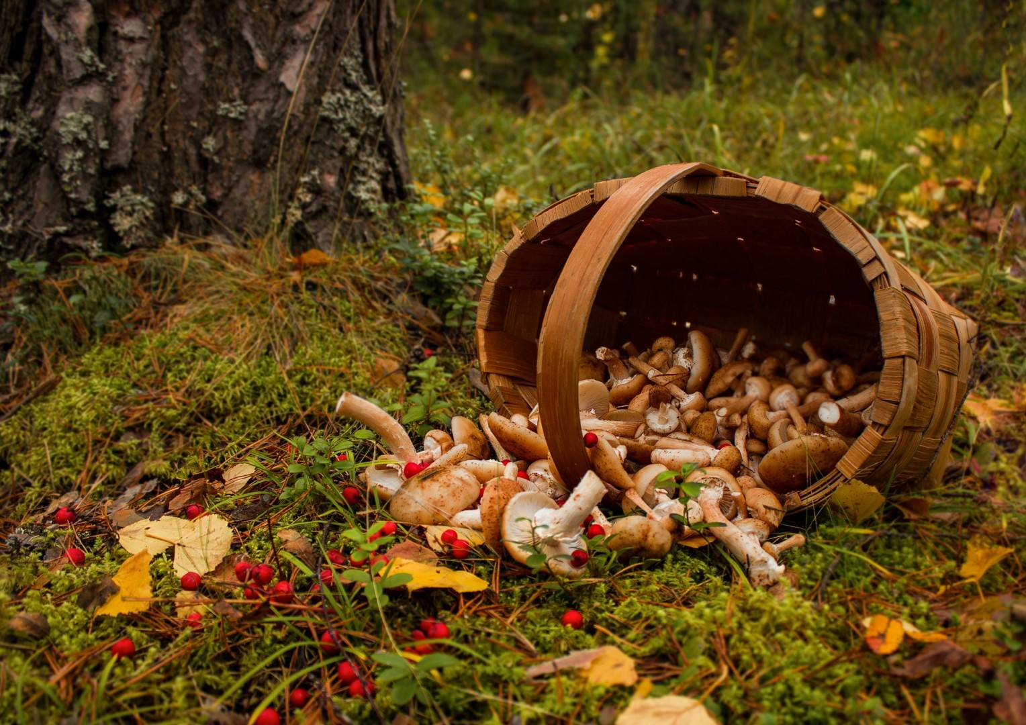
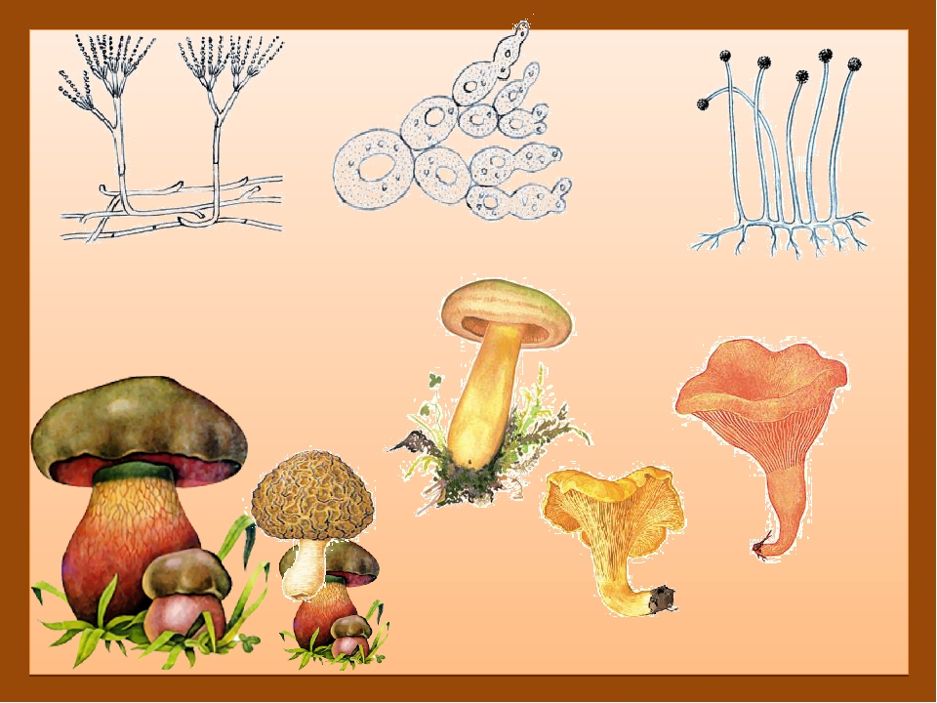
Игра «Собери картинку»

Slide 6
Правила работы в группах
В группе должен быть ответственный.
Работать должен каждый на общий результат.
Один говорит, другие слушают.
Своё несогласие высказывай вежливо.
Если не понял, переспроси.

Slide 7
«Верите ли вы …»
верите ли вы, что грибы – представители особого царства живых организмов
верите ли вы, что грибов много, они живут в воде, в пищевых продуктах, и даже в теле человека и животных
верите ли вы, что грибы враги человека, животных и растений
верите ли вы, что грибы похожи на животных
верите ли вы, что грибы бывают съедобными и ядовитыми
верите ли вы, что грибы друзья человека и животных.

Slide 8
Вопросы:
Какие бывают грибы? Где живут?
Грибы – это растения или животные?
Грибы –друзья или враги?
Какова роль грибов в жизни человека и природы?

Slide 9
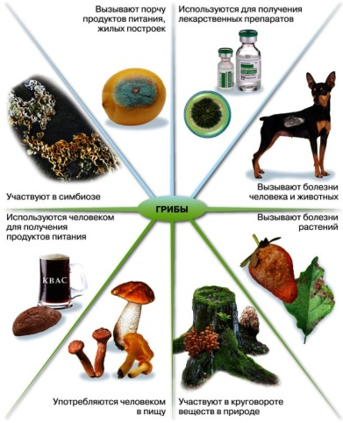
Задание 1
1 группа:
Прочитайте текст
«Среда обитания и многообразие грибов».
Ответьте на вопросы. Составьте схему.

Slide 10
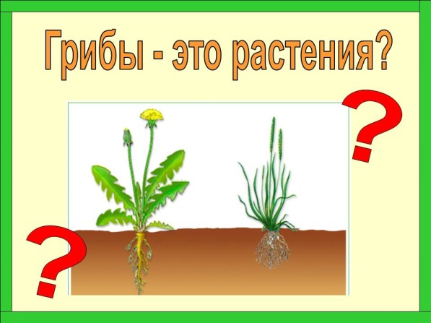
Задание 2
2 группа:
Прочитайте текст
«Грибы – это растения или животные?»
Ответьте на вопросы. Составьте схему.

Slide 11
Проверка

Slide 12
Что общего между растениями и животными
Сходство с растениями
Сходство с животными
- Неподвижны
- Растут в течение всей жизни
- Пищу всасывают
- Размножаются спорами
-Имеют клеточную стенку
-Поглощают готовое органическое вещество
-Продукт обмена веществ –мочевина
-Углевод хитин в оболочке клеток

Slide 14
Вывод:

Slide 16
Задание. Изучите строение шляпочного гриба, используя рисунок учебника, стр. 84 Подпишите части гриба

Slide 17
Проверка

Slide 18
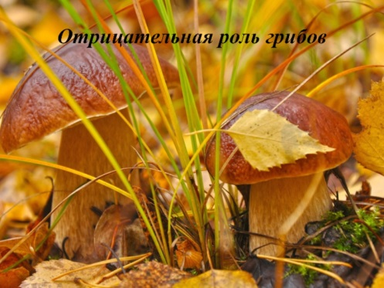
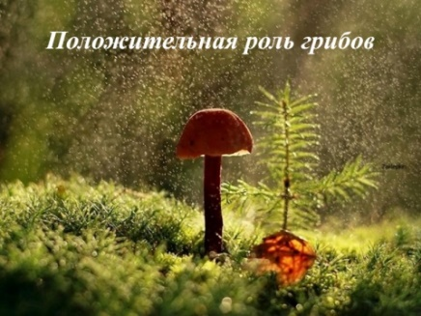
Задание. Составить кластер, Подобрав картинки:
1 группа: «Грибы - друзья»
2 группа: «Грибы – враги»

Slide 19
Проверка. Грибы – враги или друзья?

Slide 20
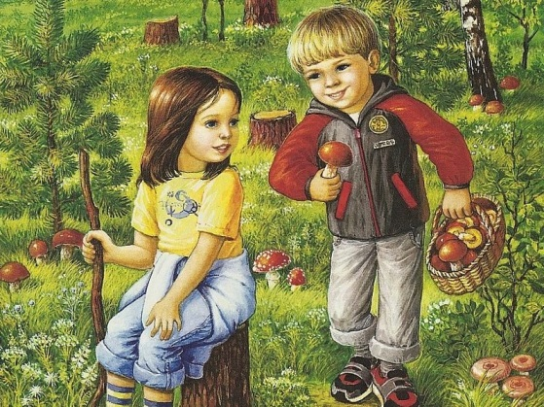
Задание. Составьте памятку сбора грибов

Slide 21
«Верите ли вы …»
верите ли вы, что грибы – представители особого царства живых организмов
верите ли вы, что грибов много, они живут в воде, в пищевых продуктах, и даже в теле человека и животных
верите ли вы, что грибы враги человека, животных и растений
верите ли вы, что грибы похожи на животных
верите ли вы, что грибы бывают съедобными и ядовитыми
верите ли вы, что грибы друзья человека и животных.

Slide 22
Вывод:
Грибы – особая группа организмов, которые сочетают в себе признаки растений и животных. Многообразие этих организмов очень велико.
Грибы играют важную роль в природе и в жизни человека.
Есть грибы – друзья. А есть грибы – враги. Паразитические грибы вредят здоровью человека и хозяйственной деятельности.

Slide 23
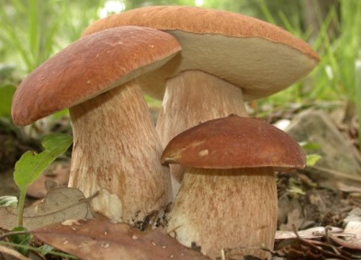
Приём «Право выбора». Выберите Домашнее задание
Прочитайте текст учебника на с. 82-89, ответьте на вопросы 1-6;
Напишите синквейн о грибах
Сделайте рисунки, подберите пословицы и загадки о грибах
Подготовьте сообщение
о грибах из рубрики
«Это интересно»

Slide 24
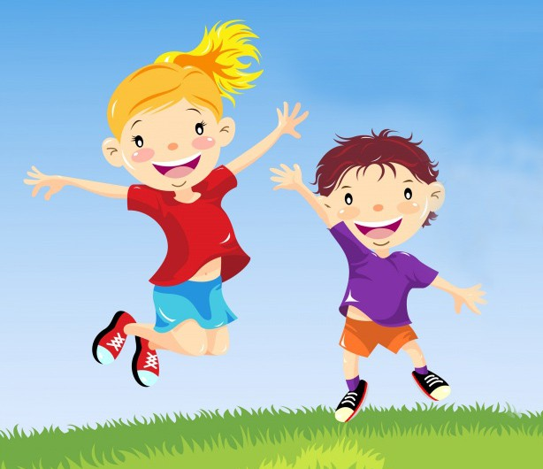
Игра «Поменяйтесь местами …»

